Slide 1
סיור יהודה ושומרון
20-21 דצמ 17

Slide 2
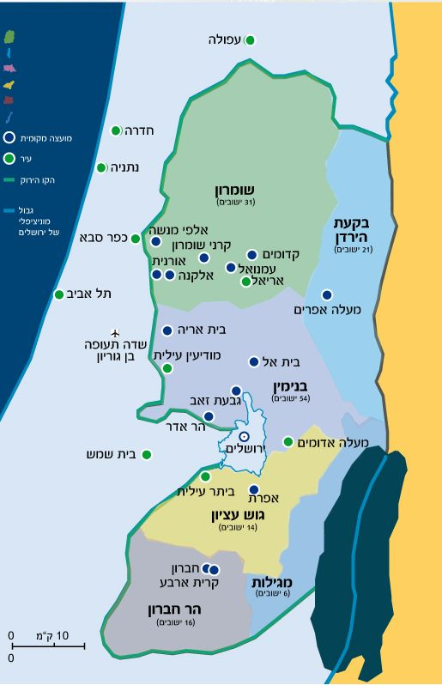
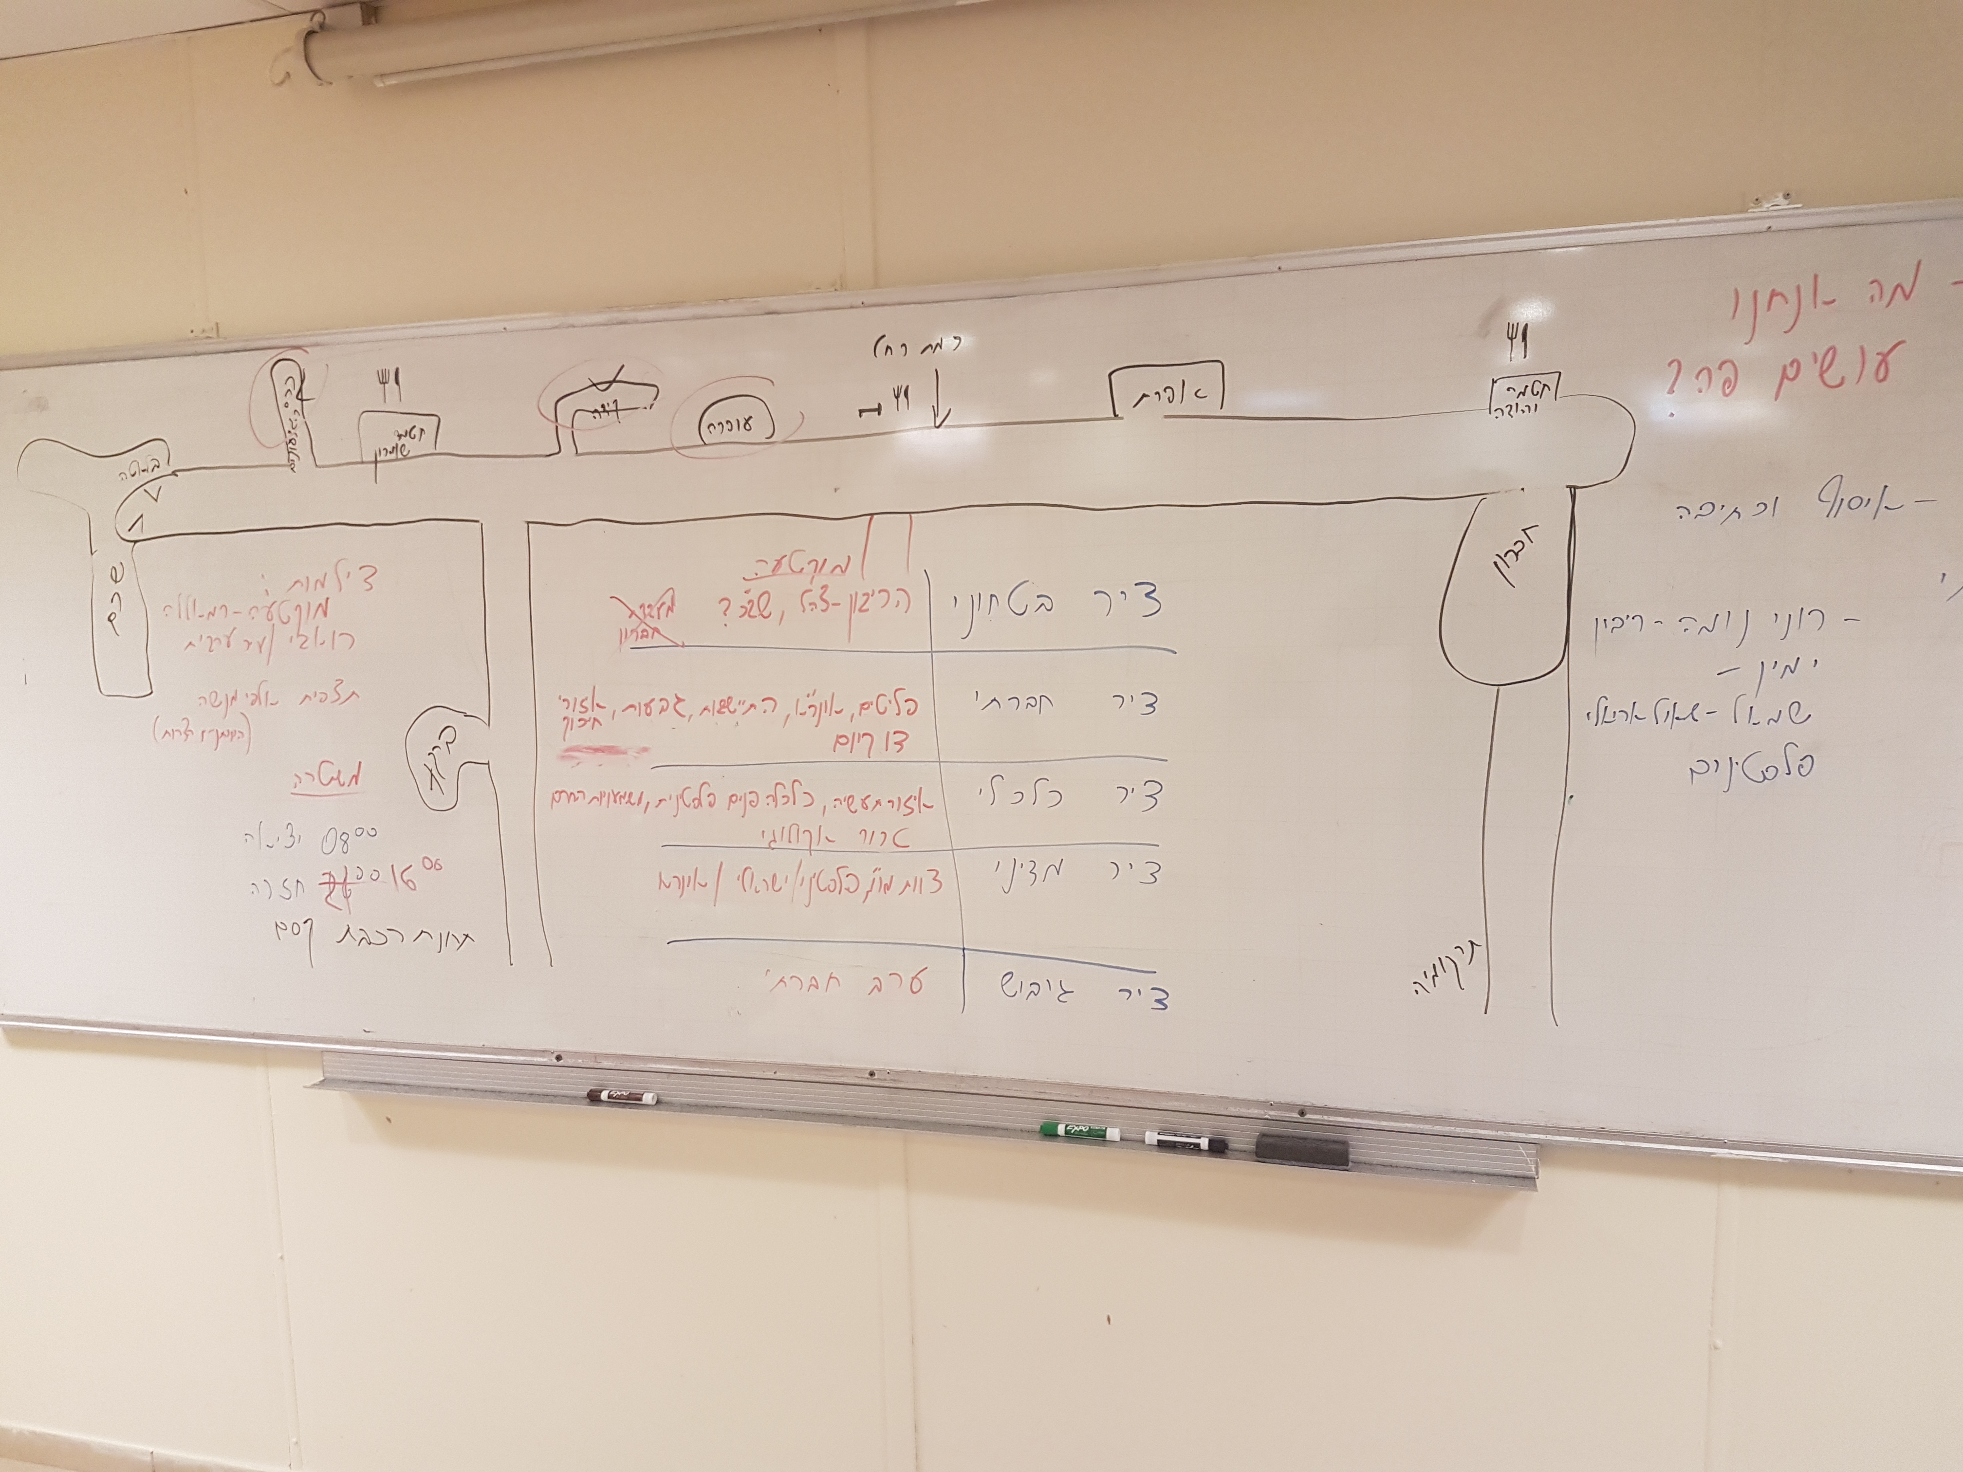
זירת הפעולה

Slide 3
עקרונות הסיור וצירי הלמידה
צירי הבטל"מ
עקרונות
ציר חברתי
ציר מדיני
ציר כלכלי
ציר בטחוני
הטופוגרפיה והגאוגרפיה של יהודה ושומרון
הצגת הספקטרום הרחב (מרכזי) של האידיאלוגיות ביו"ש ללא שיפוטיות של הצוות.
לראות את הדברים דרך העיניים של השחקנים המרכזיים ולא דרך מתווכים.
לחבר את כל צירי הבטל"מ לסוגיות גאוגרפיות.

Slide 4
השאלות לסיור (ולעיבוד הצוותי) מניין באנו ולאן אנו הולכים?
למה אנחנו כאן?
האם הפרדה בין החברות היהודית והפלסטינאית בכלל אפשרית? ומה הן השלכותיה? (כלכלית, תשתיתית, חברתית, ביטחונית)
מהם הגורמים (הגנאלוגיים) וההיסטוריים שמשפיעים עלינו עד היום?
מהי הריבונות באיו"ש?
מה אחריותנו על האוכלוסייה באיו"ש?
האם ניתן להפריד דת מלאום באיו"ש?
מי חי באיו"ש? האם התיישבות היא מקשה אחת? האם הפלסטינאים הם מקשה אחת?
מה תפקיד ההתיישבות בביטחון הלאומי?
בירור האסטרטגיה של השחקנים השונים בסוגיה הישראלית פלסטינית, קבוצות לחץ ואופן המימוש שלהם כולל הביטים ביקורטים – היסט.

Slide 5
יום הכנה 19 דצמבר 17
08:30-09:30 – לו"ז מפקד.
09:30-09:45 – תדריך לסיור.
0945-10:00 – הפסקה.
10:00-11:30 – סקירת הריבון, אלוף פקמ"ז רוני נומה
11:30-12:00 – המעמד המשפטי של הריבונות באיו"ש.
12:00-13:00 – הפסקת צהריים.
13:00-14:15 – אידאולגיית השמאל- צלי רשף

Slide 6
יום שומרון
07:30-08:00 התכנסות בתחנת רכבת ראש העין .
08:00-08:30 –נסיעה לאזור תעשיה ברקן
08:30-09:00 ארוחת בוקר (כיבוי אש מחוז יו"ש).
09:00-09:15– תצפית על ה"מותניים הצרות" של ישראל (פרופ' בן ארצי)
09:15-10:15 –נסיעה למפעל "ליפסקי" ושיח עם המנכ"ל ומנהלי העבודה (פלסטינאים ויהודים) .
10:15-11:00 – נסיעה לתצפית בהר גריזים
11:45 -11:00 – תצפית על שכם- האלוף אמיר ברעם,
13:15– 11:45 – נסיעה לגבעות עולם לשיחה עם תושב הגבעות ידידיה משולמי ותצפית על הבקעה– השדרה השנייה.
14:00- 13:15 – ארוחת צהריים בחטמ"ר שומרון .
14:45- 14:00 נסיעה לעלי
14:45-16:15 – פגישה עם הרב אלי סדן ראש מוסדות בני דויד- אידאולוגיית המתיישבים
16:15-17:00 – נסיעה למנהא"ז בבית אל
17:00-18:15 – פגישה עם נציג פלסטיני בכיר חליל שקאקי
18:15-19:00 נסיעה לרמת רחל
19:00-19:45 התארגנות בחדרים
19:30 – ארוחת ערב וערב חברתי .

Slide 7
יהודה
0700-0730 – ארוחת בוקר במלון.
0730-0800 נסיעה לגוש עציון
0800-0900 תצפית למרכז וסקירה על ההיסטוריה של גוש עציון .
0930-1100 - מפגש עם דר' יצחק גליק ושותפים בשורשים.(מרכז רפואי אפרת)
1130 -1100 – נסיעה למפג"ד חרסינה.
1130-1215-ביקור במעבדת חברון.(קמ"נ איוש)
1215-1300– ארוחת צהריים במפג"ד חרסינה.
1315-1345 – שיחה עם פלסטיני תושב חברון – הכנה לסיור בחברון.(מפג"ד חרסינה)
1345-1515-סיור ברחוב שוהדא והשוק עם מח"ט יהודה.
1515-1545 – ביקור במערת המכפלה.(קב"ט הישוב היהודי – ליבמן)
1545 – 1700 – נסיעה חזרה לרכבים בתחנת רכבת ראש העין

Slide 8
צירים ומופעים בסיור
ציר בטחוני- מפגש עם אלוף פקמ"ז,סקירת אמיר ברעם,"מעבדת חברון" , מח"ט חברון.
ציר כלכלי- אזור תעשיה משותף(ברקן), נציג פלסטיני, דו קיום – שורשים, השוק בחברון.
ציר חברתי – פליטים, נציג פלסטיני, התיישבות בגבעות עולם, גוש אמונים, השוק בחברון ומערת המכפלה.
ציר מדיני – שלום עכשיו, גוש אמונים , הריבון הצבאי.
ציר הגאוגרפי – תצפיות :
ברקן – המותניים הצרות.
גריזים – שכם ,מחנות הפליטים, בגץ אלון מורה.
גבעות עולם – הבקעה – השדרה השנייה / תוכנית אלון .
גוש עציון – השפלה.

Slide 9
כללי
לסיור יאספו ויופצו ב"וואטסאפ" סרטונים הנוגעים בחברה והכללה הפלסטינית .
תוכן חוברת עזר שתחולק לקראת הסיור .
עזרי תצפית רלוונטיים לכלל התצפיות.
ערב חברתי – הפולקלור הערבי – על בסיס האולפן ברמת רחל.
מזון – על בסיס כב"ה ,צה"ל ושב"כ.

Slide 10
חוברת עזר
מבוא: מטרות הסיור, שאלות הכוונה, לו"ז הסיור. נתונים כלליים.
גיאוגרפיה: תאי שטח, אתגר שונות מחזות וגזרות, מפות ועזרי תצפית.
הכלכלה הפלסטינית- מאמר אודות הבורסה הפלסטיני. (סרטוני YOUTUBE).
כללי – מלכוד 67,היסטוריה של גוש עציון, חומרי רקע על המרצים.

Slide 11
משימות לצוות 4
מובילים ומתאמים- זיני, שי, שמוליק
מתאם ביטחוני, חומר רקע וכרטיסי טווחים, רקע על משולמי- זיני
תאום ערב חברתי ורקע על הרב אלי סדן- שטאדלר
חומר על הכלכלה הפלס- יעל
תאום חליל שקאקי- אייל
ד"ר יצחק גליק לחוברת- תמיר
צלי רשף ואליהו ליבמן לחוברת, מלכוד 67 –שמוליק
רקע מערת המכפלה- שפירא
רקע על רוואבי- פיני
כרטיס טווחים ברקן- שיטרית
סידור חדרים ותשורות- קריסי
סידור החוברת וסירטון - ציפי

